Slide 1

Portfolio
Team Member : 이동화, 정민기, 이도현, 이은빈, 김지훈

Slide 2


목 차
Contents.
개발 배경 및 목적
2. 개발 범위 및 주요 기능
3. 개발 환경 및 구현 기술
4. 팀원구성 및 역할
5. 클래스 설계(클라이언트, 서버 별도 작성)
6. 프로토콜 설계
7. 구현 결과 및 시연
8. 프로젝트 후기

Slide 3
Small TalK의 개발 배경 ;
사용자간 자유로운 의사소통이 가능한 메신저 필요
개발 배경 및 목적
Small TalK의 개발 목적;
-채팅시스템 개발을 통한 TCP/IP 기반의 C/S 시스템
이해 및 구현
Socket 및 Stream API를 이용한 데이터 송수신 구현
- 사용자 정의 프로토콜 설계 및 구현
큰 제목 1

Slide 4
Small TalK의 개발 범위 ;
채팅 프로그램에서의 가장 기본적인 대화만을 우선으로한다.
Small TalK의 개발 주요기능;
로그인시 필요한 E-mail / 회원가입시 필요한 주민번호대화방 참여 시 필요한 닉네임의 중복체크
분실 E-mail / PassWord 찾기
끊기지 않는 채팅
대기실 / 대화방 에서의 사용자 리스트 및 세부정보
* 가장 기본적인 기능을 제공함으로 Small TalK이라 명명하였다.
개발 범위 및 주요기능
큰 제목 2

Slide 5
Small TalK의 개발 환경 ;
Operating System | Microsoft Windows 7
Program Language | Java 8(Collection Framework, Swing, Thread, Stream, Socket 등)
IDE | Eclipse 4.4(Luna)
개발 환경 및 구현기술
큰 제목 3

Slide 6
Small TalK의 구현기술;
회원 관리 | 회원가입 | 회원정보를 입력 받아 서버 파일에 저장
 | 로그인 | 입력 받은 로그인 정보와 서버에 저장된 정보를 비교, 일치하면 로그인 처리 후 사용할 닉네임 입력
대기실 | 대화방 목록 | 현재 존재하는 대화방 목록 표시
 | 대화방 생성 | 팝업 창을 통해 대화방 개설에 필요한 정보 입력 받은 후 개설
 | 대화방 입장 | 선택한 대화방 입장
 | 접속자 목록 | 채팅서버에 접속한 사용자 목록 표시
 | 회원정보 상세보기 | 접속자 목록의 접속자에 마우스 클릭 시, 접속자 상세정보 확인
 | 나가기 | 로그아웃, 로그인 화면으로 이동
대화방 | 멀티 채팅 | 대화방의 모든 접속자와 메시지 송수신
 | 귓속말 | 대화방에서 특정 접속자와 1:1 메시지 송수신
 | 접속자 목록 | 대화방에 접속한 사용자 목록 표시
 | 회원정보 상세보기 | 대화방의 특정 접속자 선택 시 접속자 상세정보 확인
 | 나가기 | 대화방에서 나가기, 대기실 화면으로 이동
개발 환경 및 구현기술
큰 제목 3

Slide 7
Small TalK의 개발 팀원 구성 및 역할 ;
이도현 | Server 구현
이동화 | Client 구현
정민기 | UI , Detail Design 구현
이은빈
김지훈
팀원 구성 및 역할
큰 제목 4

Slide 8
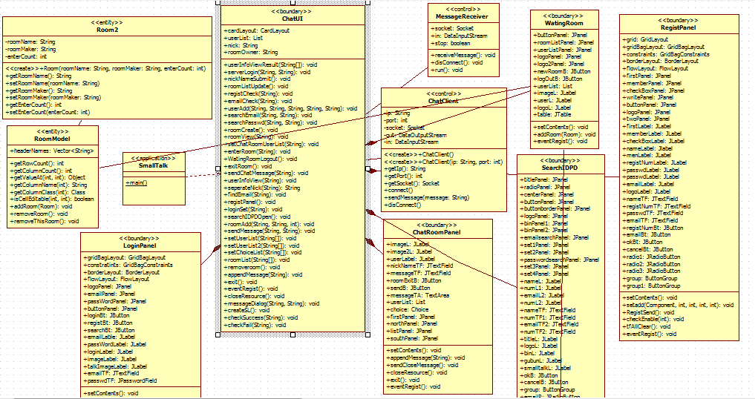
클래스 구현
Client.
큰 제목 5

Slide 9
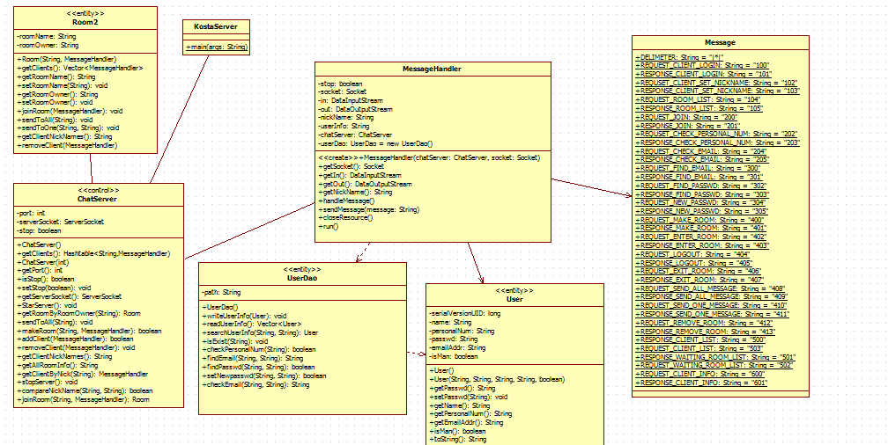
클래스 구현
Server.
큰 제목 5

Slide 10
Protocol.
큰 제목 6
Protocol | Client | Direction | Server | Description | Case
100 | REQUEST_CLIENT_LOGIN |  |  | 로그인 요청 | REQUEST_LOGIN|*|로그인ID,비밀번호
101 |  |  | RESPONSE_CLIENT_LOGIN | 로그인 결과 응답 | RESPONSE_LOGIN|*|TRUE|*|유저정보 RESPONSE_LOGIN|*|FALSE
102 | REQUSET_CLIENT_SET_NICKNAME |  |  | 닉네임 생성 요청 | REQUEST_CLIENT_SET_NICKNAME|*|닉네임
103 |  |  | RESPONSE_CLIENT_SET_NICKNAME | 닉네임 생성 결과 응답 | RESPONSE_CLIENT_SET_NICKNAME|*| 닉네임,모든유저닉네임
104 | REQUEST_ROOM_LIST |  |  | 방 리스트 요청 | REQUEST_ROOM_LIST|*|” “
105 |  |  | RESPONSE_ROOM_LIST | 방 리스트 요청 결과 응답 | RESPONSE_ROOM_LIST|*|개설된 모든 방 정보
200 | REQUEST_JOIN |  |  | 회원가입 요청 | REQUEST_JOIN|*|이름,성별,주민등록번호,비밀번호,이메일(아이디)
201 |  |  | RESPONSE_JOIN | 회원가입 결과 응답 | RESPONSE_JOIN|*|이메일
202 | REQUSET_CHECK_PERSONAL_NUM |  |  | 주민등록번호 중복 요청 | REQUSET_CHECK_PERSONAL_NUM|*|주민등록번호
203 |  |  | RESPONSE_CHECK_PERSONAL_NUM | 주민등록번호 중복결과 응답 | RESPONSE_CHECK_PERSONAL_NUM|*|중복여부
204 | REQUEST_CHECK_EMAIL |  |  | 이메일 중복 요청 | REQUEST_CHECK_EMAIL|*|이메일
205 |  |  | RESPONSE_CHECK_EMAIL | 이메일 중복 결과 응답 | RESPONSE_CHECK_EMAIL|*|중복여부
300 | REQUEST_FIND_EMAIL |  |  | 이메일 찾기 요청 | REQUEST_FIND_EMAIL|*|이름,주민등록번호
301 |  |  | RESPONSE_FIND_EMAIL | 이메일 찾기 결과 응답 | RESPONSE_FIND_EMAIL|*|이메일
302 | REQUEST_FIND_PASSWD |  |  | 비번 찾기 요청 | REQUEST_FIND_PASSWD|*|이메일,주민등록번호
303 |  |  | RESPONSE_FIND_PASSWD | 비번 찾기 결과 응답 | RESPONSE_FIND_PASSWD|*|이메일
304 | REQUEST_NEW_PASSWD |  |  | 새 비번 생성 요청 | REQUEST_NEW_PASSWD|*|이메일,새비밀번호
305 |  |  | RESPONSE_NEW_PASSWD | 새 비번 생성 결과 응답 | RESPONSE_NEW_PASSWD|*|비밀번호변경 결과

Slide 11
Protocol.
큰 제목 6
400 | REQUEST_MAKE_ROOM |  |  | 대화방 생성 요청 | REQUEST_MAKE_ROOM|*|방이름
401 |  |  | RESPONSE_MAKE_ROOM | 대화방 생성 결과 응답 | RESPONSE_MAKE_ROOM|*|방이름,방장이름,방현재인원
402 | REQUEST_ENTER_ROOM |  |  | 대화방 입장 요청 | REQUEST_ENTER_ROOM|*|닉네임,방장이름
403 |  |  | RESPONSE_ENTER_ROOM | 대화방 입장 결과 응답 | RESPONSE_ENTER_ROOM|*|닉네임
404 | REQUEST_LOGOUT |  |  | 로그아웃 요청 | REQUEST_LOGOUT|*|” “
405 |  |  | RESPONSE_LOGOUT | 로그아웃 결과 응답 | RESPONSE_LOGOUT|*|방에 접속한 유저 닉네임들
406 | REQUEST_EXIT_ROOM |  |  | 대화방 나가기 요청 | REQUEST_EXIT_ROOM|*|닉네임*|방장이름
407 |  |  | RESPONSE_EXIT_ROOM | 대화방 나가기 결과 응답 | RESPONSE_EXIT_ROOM|*|방정보
408 | REQUEST_SEND_ALL_MESSAGE |  |  | 모두에게 채팅 요청 | REQUEST_SEND_ALL_MESSAGE|*|[닉네임] : 채팅내용
409 |  |  | RESPONSE_SEND_ALL_MESSAGE | 모두에게 채팅 결과 응답 | RESPONSE_SEND_ALL_MESSAGE|*|채팅내용
410 | REQUEST_SEND_ONE_MESSAGE |  |  | 귓속말 채팅 요청 | REQUEST_SEND_ONE_MESSAGE[닉네임]님에게 받은 귓속말 : 채팅내용
411 |  |  | RESPONSE_SEND_ONE_MESSAGE | 귓속말 채팅 결과 응답 | RESPONSE_SEND_ONE_MESSAGE|*|채팅내용
503 | REQUEST_CLIENT_LIST |  |  | 채팅방 유저목록 추가 응답 | REQUEST_CLIENT_LIST|*|방장닉네임
500 |  |  | RESPONSE_CLIENT_LIST | 채팅방 유저목록 추가 요청 | RESPONSE_CLIENT_LIST|*|해당 방에 속한 유저목록
600 | REQUEST_CLIENT_INFO |  |  | 유저정보 요청 | REQUEST_CLIENT_INFO|*|대상닉네임
601 |  |  | RESPONSE_CLIENT_INFO | 유저정보 요청결과 응답 | RESPONSE_CLIENT_INFO|*|대상닉네임의 회원정보

Slide 12
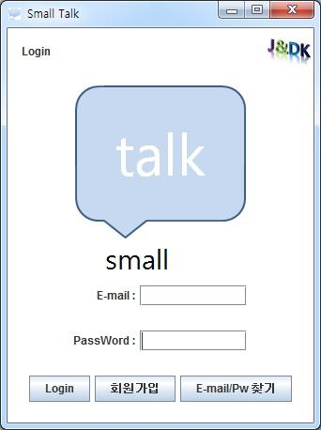
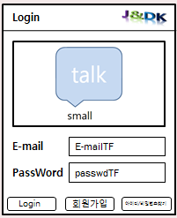
구현 결과 ( Login)
큰 제목 7
◎ 사용자 로그인 화면 (클라이언트 초기화면)
1.로그인 버튼 클릭 시
서버에 저장된 E-mail, Password를 체크하여 존재하면 로그인 성공
2.회원가입 버튼 클릭 시 새 창으로 전환
3.E-mail/Pw찾기 버튼 클릭 시 새 창으로 전환
로그인 기능
E-Mail,
PassWord
찾기 기능
회원가입 기능

Slide 13
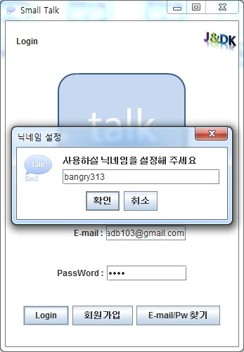
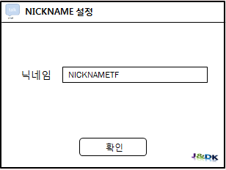
구현 결과 ( NickName 설정)
큰 제목 7
◎ 사용자 닉네임등록 화면 (클라이언트)
- 로그인 성공 시 닉네임 설정
- 확인 버튼 클릭 시 자동으로 닉네임 중복체크
- 닉네임 중복일 경우 재설정
- 닉네임 중복이 아니면 대기실로 이동
사용자 편의를 위해
Joptionpane을 이용해 간편하게 닉네임 설정
중복 없을 시
대기실 로..

Slide 14
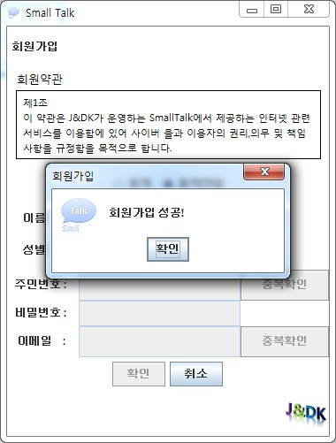
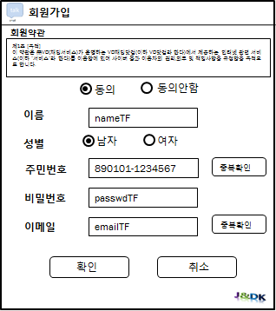
구현 결과 ( 회원가입)
큰 제목 7
◎ 사용자 가입(등록) 화면 (클라이언트)
회원약관 동의 버튼 클릭 시 이름,
주민번호 입력 창 활성화
- 라디오버튼을 통해 채팅 내 성별 구분
E-mail, 주민번호를 중복체크
모든 정보 입력 후 중복 없을 시
회원가입이 성공하고, 정보 보호 측면으로
입력한 정보가 사라지고 입력 칸이
비활성화 된다
회원가입 성공 시
초기 로그인 화면으로

Slide 15
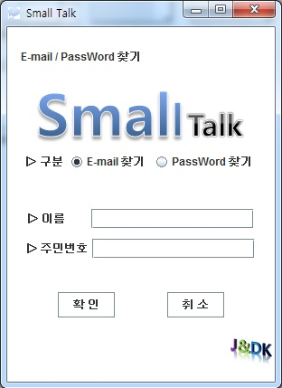
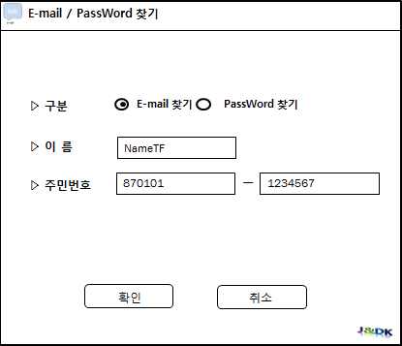
구현 결과 (분실 E-mail 찾기)
큰 제목 7
◎ 사용자 분실 E-Mail 찾기 화면 [클라이언트]
-서버에 저장된 이름, 주민번호를 체크하여
일치 시 검색한 E-mail 알림.

Slide 16
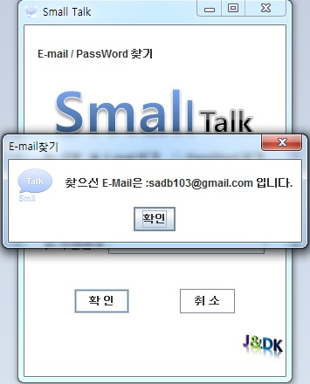
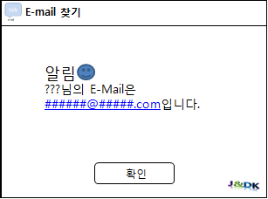
구현 결과 ( E-mail 알림화면)
큰 제목 7
◎ 사용자 분실 E-Mail 찾기 화면 [클라이언트]
사용자 편의를 위해 Joptionpane을
이용해 간편하게 E-mail 확인 가능
서버와 이름,주민번호
일치 시 등록했던
E-Mail 표시

Slide 17
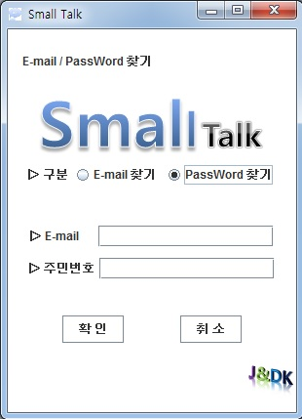
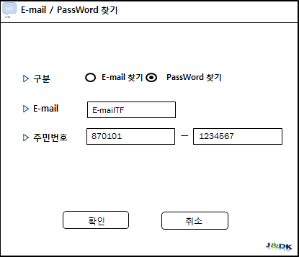
구현 결과 ( 분실 PassWord 찾기)
큰 제목 7
◎ 분실 password 찾기 화면 [클라이언트]
-서버에 저장된 E-Mail, 주민번호를 체크하여 일치 시 새 비밀번호를 설정하도록 함

Slide 18
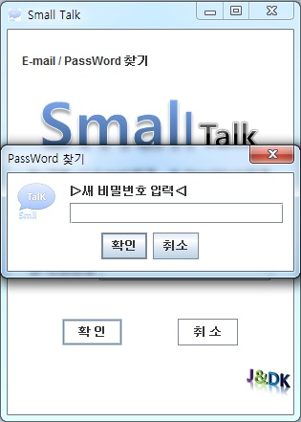
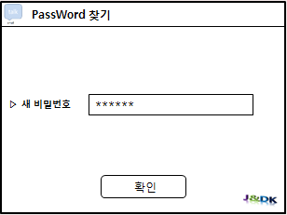
구현 결과 ( New PassWord 등록)
큰 제목 7
◎ 사용자 분실 E-Mail 찾기 화면 [클라이언트]
- 사용자 편의를 위해 Joptionpane을 이용해 간편하게 E-mail 확인 가능
새로운 비밀번호 입력 후
새로운 비밀번호로 로그인

Slide 19
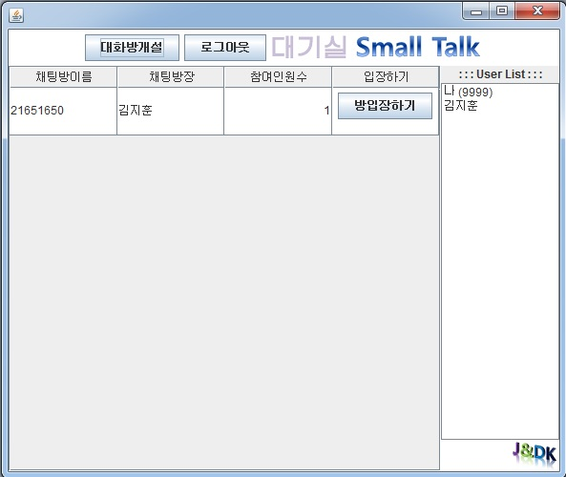
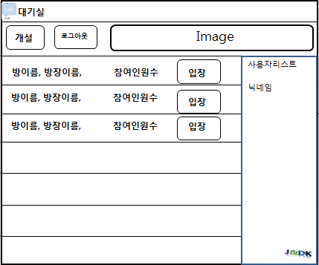
구현 결과 ( 채팅 대기실)
큰 제목 7
대화방 개설
로그아웃 기능
◎ 대기실 화면
상단에 대화방 개설 및 로그 아웃
기능을 버튼으로 구현
생성된 채팅방 목록 보여줌
(방장, 참여 인원수 정보 제공)
User List에는 대기실에 있는 참여자
및 닉네임 클릭시 참여자 정보 제공
- 로그아웃 버튼 클릭 시 대기실에서
바로 로그아웃 가능
대화방 입장
방 정보 확인 가능
대기실에 있는
유저 목록

Slide 20
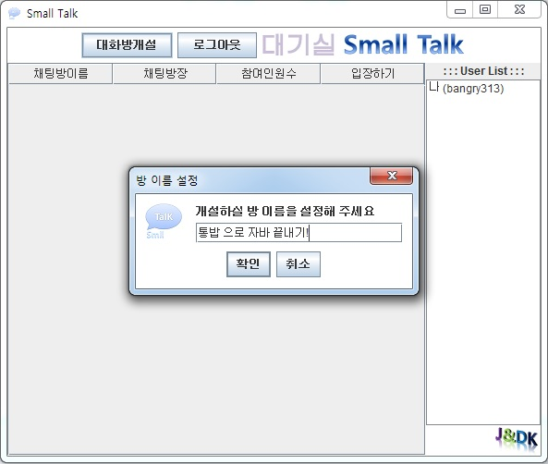
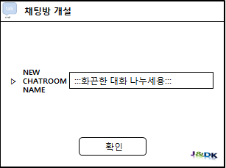
구현 결과 ( 채팅방 개설화면)
큰 제목 7
◎ 대화방 개설화면 (클라이언트)
대화방 개설 버튼 클릭 시 대화방
이름 설정 확인 시 대화방 입장
로그아웃 버튼 클릭 시 바로 로그아웃
대화방 개설
로그아웃 기능
대기실에 있는
유저 목록

Slide 21
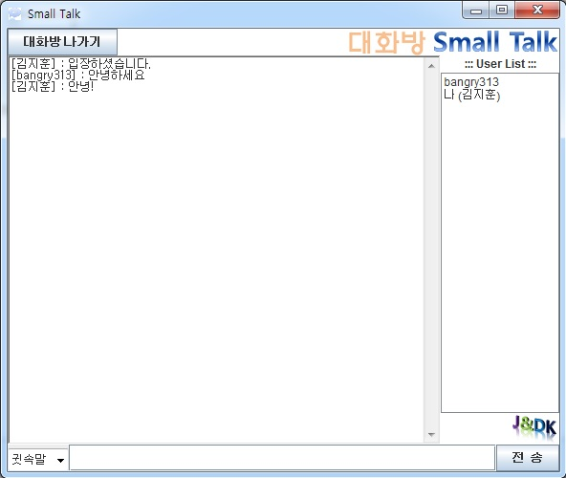
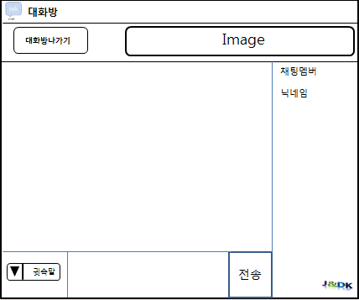
구현 결과 ( 대화방)
큰 제목 7
대화방 퇴장
◎ 대화방 화면 (클라이언트)
- 대화방 나가기 버튼 클릭 시 대기실로 이동
User List에는 대기실과 동일하게 채팅
참여자 목록과 정보 제공
귓속말 기능을 구현하여 특정인에게만
메시지 전송 가능
대화방 참여자
리스트
귓속말 기능
특정인 선택 가능

Slide 22





Project Review.
큰 제목 8
설계서부터 구현까지 과정을 공부함으로써 하나의 프로젝트가 완성되기까지의 과정에대해 많은걸 느꼈습니다.
수료 프로젝트를 위한 발판이라 생각하겠습니다. 제 자신에게 화도 났고, 뿌듯할때도 있었던 프로젝트였습니다. 다음 프로젝트에는 좀더 성장한 저의 모습을 바라며 노력하겠습니다.
실력을 향상시킬 수 있는 좋은 기회였다고 생각합니다. 이번 프로젝트를 계기삼아 더 크게 발전할 수 있도록 노력하겠습니다.
프로젝트를 하면서 한계를 느끼고, 좌절도 많이 했습니다. 더욱열심히해서 다음프로젝트때는 발전된 팀원이 되고 싶습니다.
서로의 팀워크를 다시 한번 확인할 수 있었고 많은 것을 배우고 한 발 앞으로 나아갈 수 있는 계기가 되었습니다. 사진좀…
신세기
도현의 내면에 잠재되어있는
분노와 폭력성, 잔인성이
표출된 인격
페리박
말빨이 쎄고, ‘사짜’ 기질이
농후하여, 외부사람과 협상하는 일을 주로 맡고 있음
요섭
자살 지원자. 원래 인격인
도현이 극심한 스트레스를
받거나 우울한 상태가 지속되면,
자해를 하거나 자살을 시도
요나
고통의 관리자. 상황을 크게
만들지 않고, 조용히 넘겨야 될
고통이 있는 경우, 요나가
대표로 그 고통을 흡수

Slide 23
Thank you!

